Slide 1
Les enseignants ET LA DIRECTRICE de l’Ecole Elementaire jean rostand
Souhaitent a touS les PARENTS et aux……

Slide 2
élèves de la classe de cm2 F.B.

Slide 3
ELEVES DE LA CLASSE DE CM2 M.T.

Slide 4
ELEVES DE LA CLASSE DE CM2 L.M.

Slide 5
ELEVES DE LA CLASSE DE CM1 F.b.

Slide 6
ELEVES DE LA CLASSE DE CM1 G.D.

Slide 7
ELEVES DE LA CLASSE DE CM1 V.M. ET F.J.

Slide 8
ELEVES DE LA CLASSE DE CE2 G.L.

Slide 9
ELEVES DE LA CLASSE DE CE2 E.R.

Slide 10
ELEVES DE LA CLASSE DE CP/CE2 J.L

Slide 11
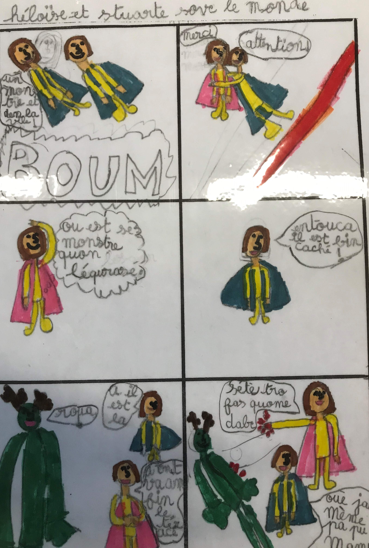
ELEVES DE LA CLASSE DE CE1 YC

Slide 12
ELEVES DE LA CLASSE DE CE1 N.J. ET S.L.

Slide 13
ELEVES DE LA CLASSE DE CE1 L.E.

Slide 14
ELEVES DE LA CLASSE DE CP I.B.

Slide 15
ELEVES DE LA CLASSE DE CP F.R.

Slide 16
DE PASSER de très belles fêtes
ET PRENEZ SOIN DE VOUS !

